Slide 1

TV 3.0
Convergência IP,
Plataforma de TV Orientada a Aplicativos, Personalização e Privacidade
Prof. Marcelo F. Moreno
Professor Associado - Universidade Federal de Juiz de Fora (UFJF)
Coordenador GT Codificação de Aplicações – Fórum SBTVD
Coordenador GT Camada de Aplicações da TV 3.0 – SET
marcelo.moreno@ufjf.br

Slide 2


O Projeto TV 3.0
Definição da próxima geração de TV Digital Terrestre, a TV aberta gratuita
Especificação disruptiva, dado um novo
conjunto de requisitos
Requisitos guiados pelas:
  . Mudanças nos hábitos de consumo
  . Atual diversidade de serviços de TV
  . Possibilidades em experiências personalizadas
  e imersivas
MINISTÉRIO DAS COMUNICAÇÕES

Slide 3



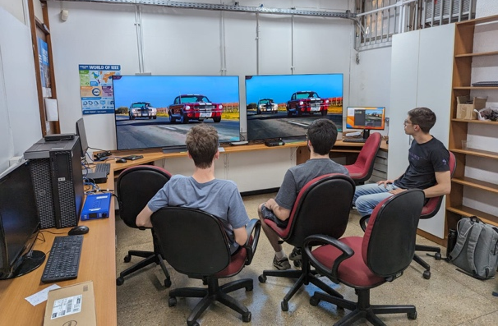
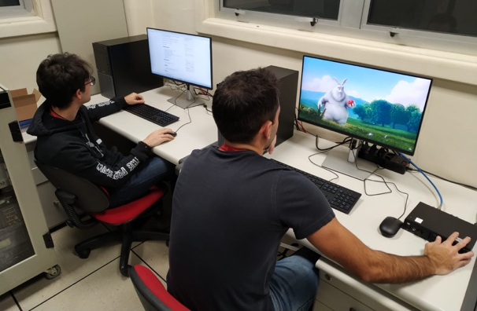
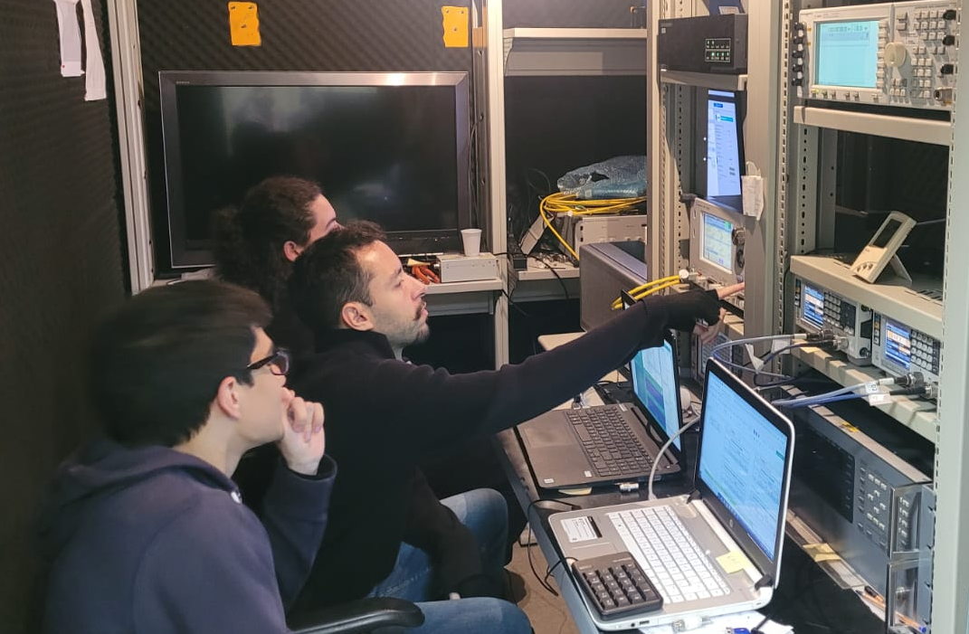
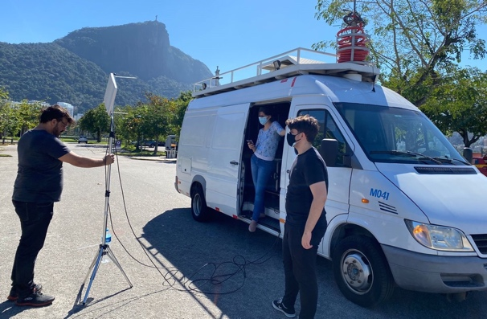





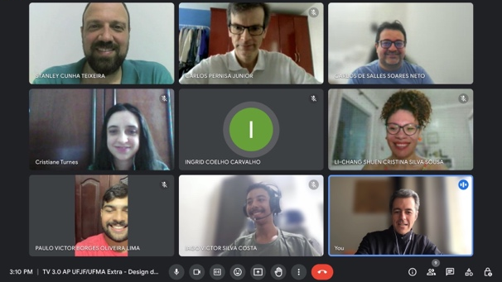
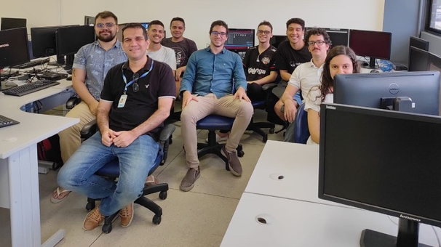
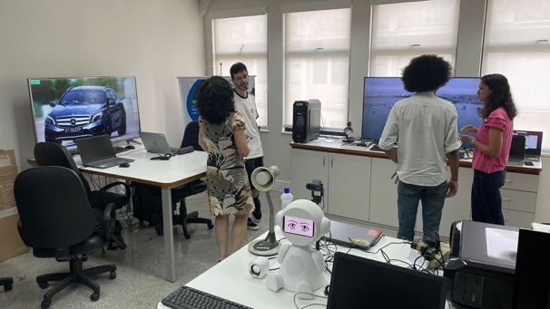
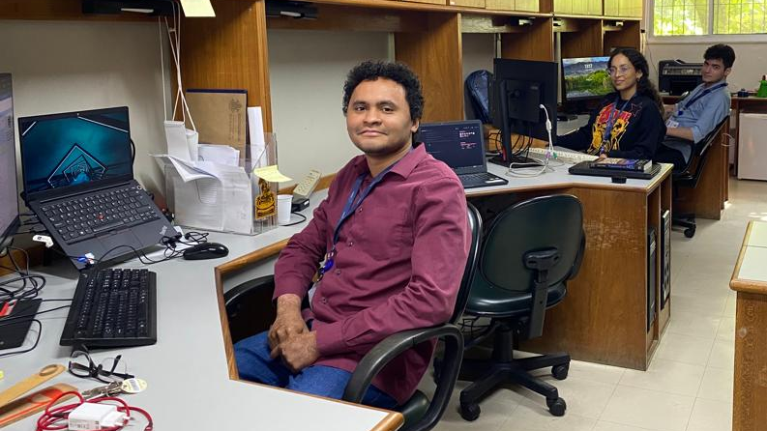
O Projeto TV 3.0 Fase 3 (2022-2024)
Codificação de Vídeo
Avaliação de Qualidade
Camada de Transporte
P&D
Camada Física
Teste de Laboratório
Camada Física
Teste de Campo
Codificação de Aplicações
P&D

Slide 4

O Projeto TV 3.0 Fase 3 (2022-2024)
CODIFICAÇÃO DE APLICAÇÕES
DTV Play com adaptações e extensões
VIDEO BASE LAYER
VVC (OTA/OTT)
VIDEO ENHANCEMENT
DRE + LCEVC (OTA/OTT)
HDR
HDR10 (OTA/OTT)
VR CODEC
V3C (V-PCC / MIV)
(OTT, opcional)
EWS
ATSC 3.0 AEA
ÁUDIO
MPEG-H Audio (OTA/OTT)
LEGENDAS
IMSC1 (OTA/OTT)
CAMADA DE TRANSPORTE
ROUTE/DASH (com adaptações e extensões) (OTA/OTT)
CAMADA FÍSICA
ATSC 3.0 with MIMO, LDM and TxID (OTA)
Acesso Internet
qualquer tecnologia disponível no receptor

Slide 5
TV 3.0 e a Convergência IP

Slide 6

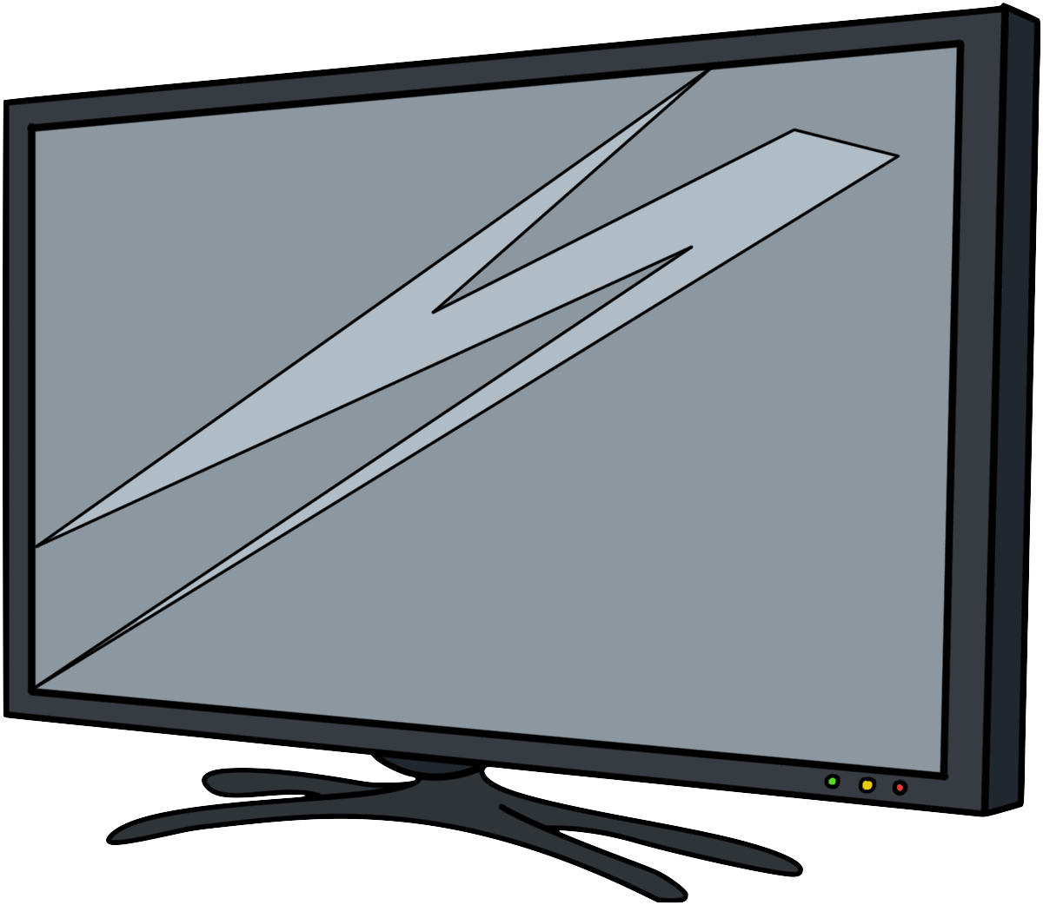
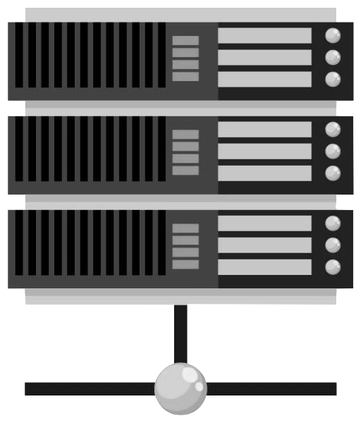
TV 3.0 e a Convergência IP
Radiodifusão (OTA)
Broadcast, unidirecional (Push)
UDP/IP
Internet
(OTT)
DASH
Unicast, bidirecional (Pull)
TCP/IP
DASH/HLS

Slide 7
TV 3.0 como Plataforma Orientada a Aplicativos

Slide 8
Plataforma de TV Orientada a Aplicativos
A TV 3.0 representa uma mudança fundamental de paradigma na maneira como os telespectadores percebem, iniciam e navegam no conteúdo da radiodifusão.
O ponto de entrada para o consumo de conteúdo de TV passa da seleção do canal de uma emissora para a seleção do aplicativo de uma emissora.
Toda a gama de serviços de radiodifusão agora é oferecida em um formato harmonizado, apresentando um ambiente compartilhado de conteúdo das emissoras e experiências orientadas por aplicativos.

Slide 9
Plataforma de TV Orientada a Aplicativos
As necessidades distintas da TV 3.0 exigem uma evolução das especificações para o suporte à interatividade rumo a uma abrangente de plataforma de software.
Uma especificação de plataforma expande o foco da interatividade para além das funcionalidades para aplicações interativas dos radiodifusores
Inclui definições de componentes com interfaces gráficas que indexam e agregam conteúdos da radiodifusão.

Slide 10
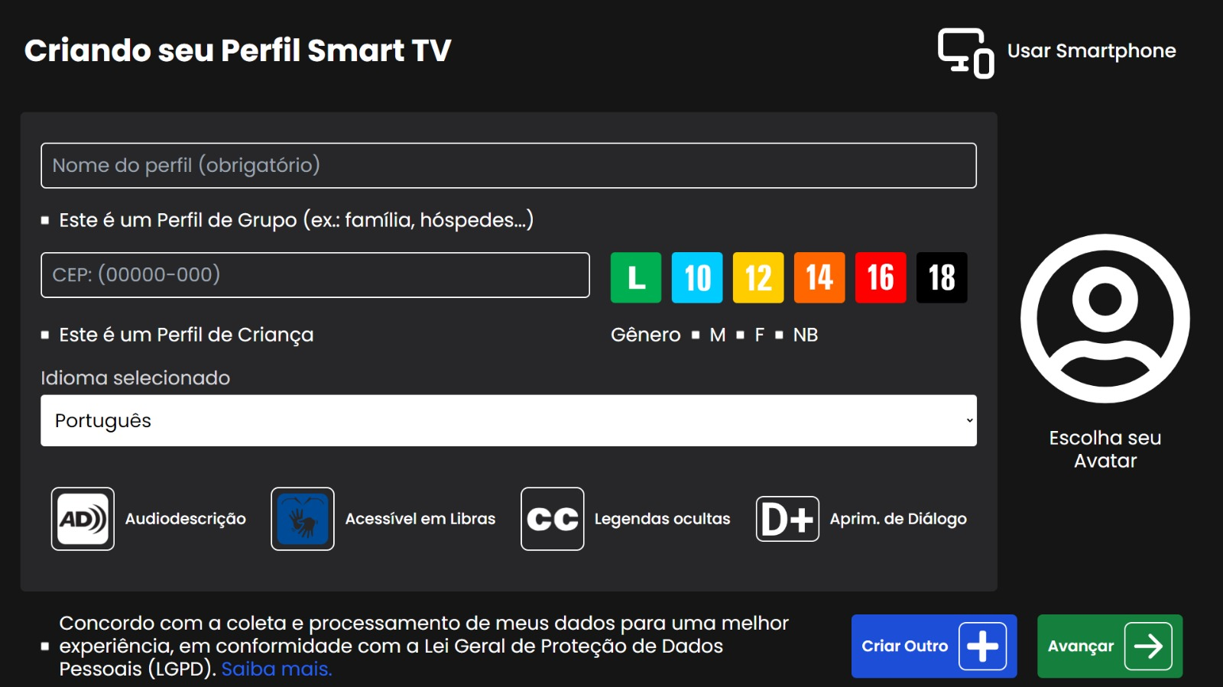

Slide 11
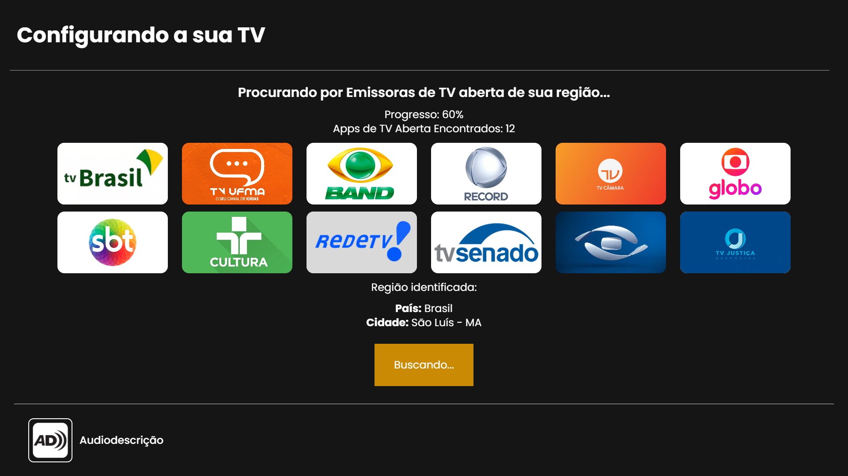

Slide 12
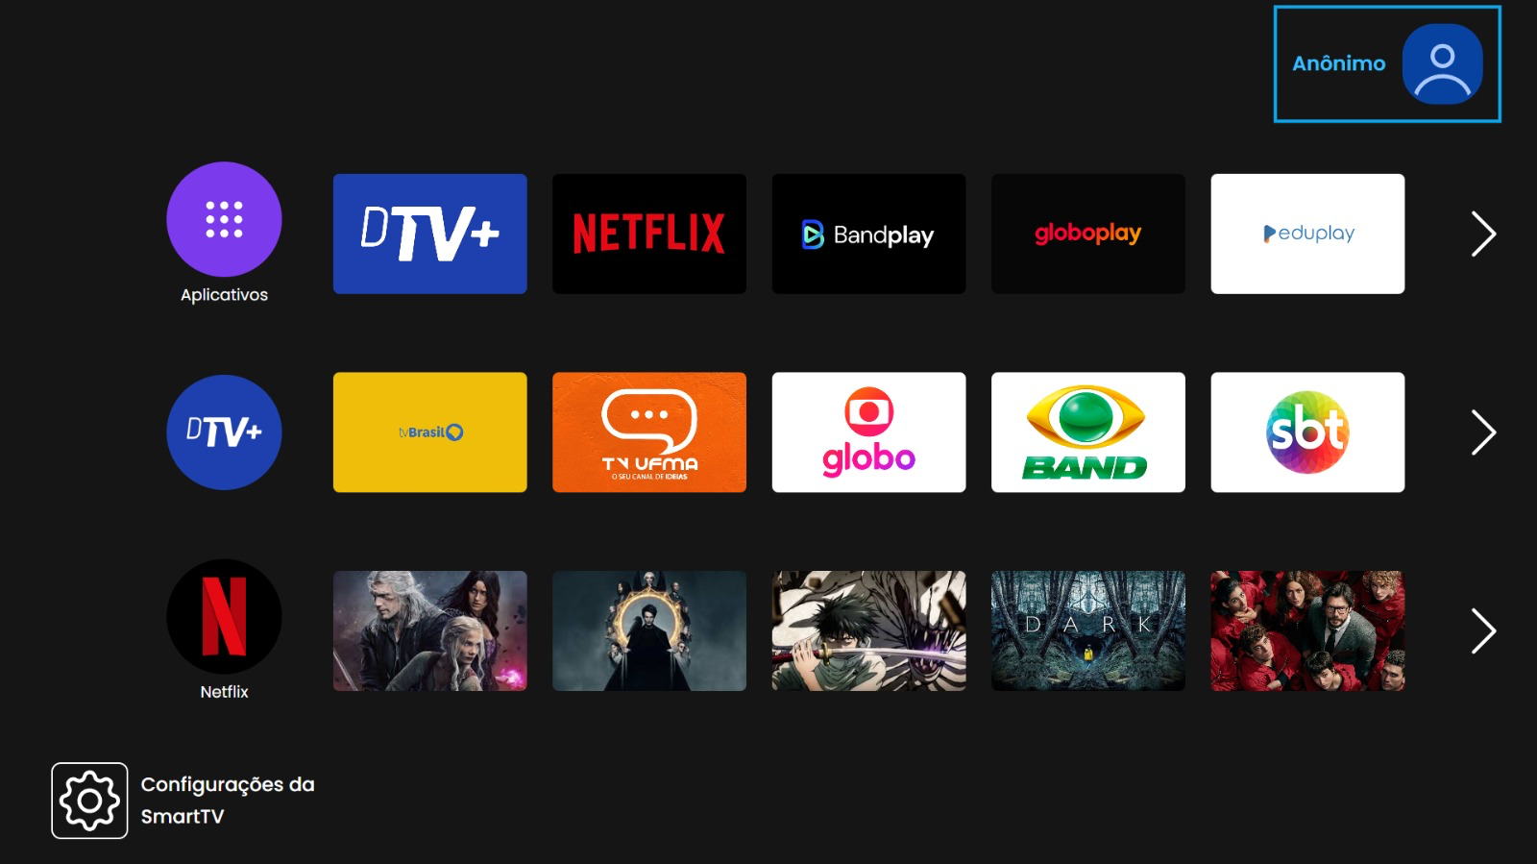

Slide 13
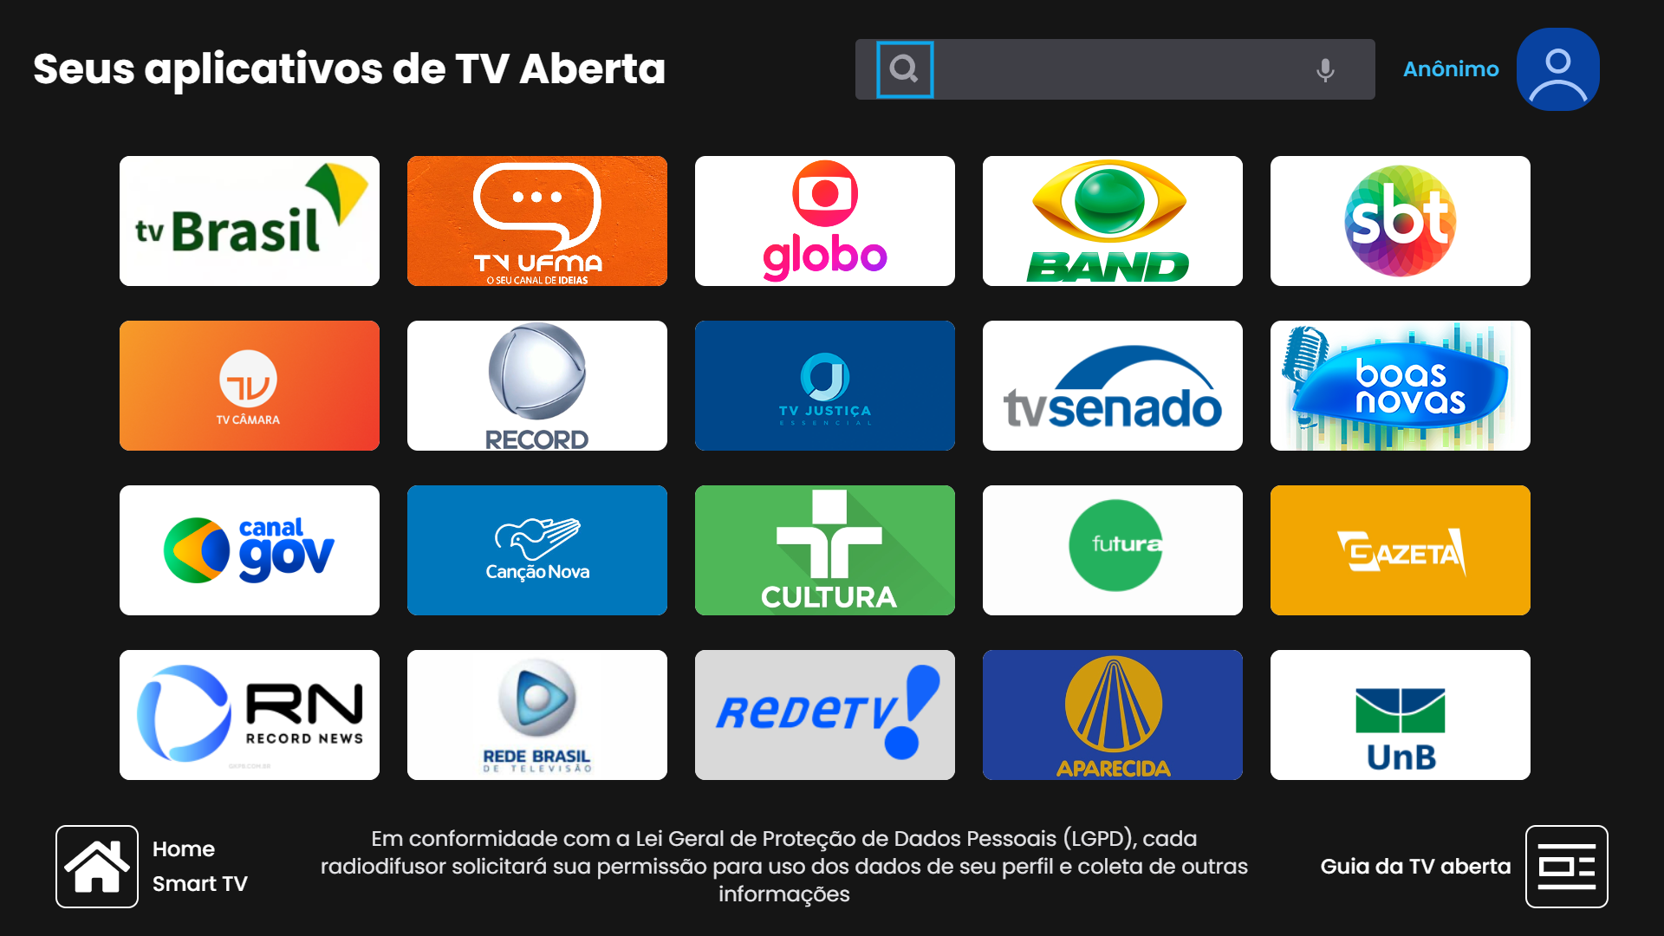

Slide 14
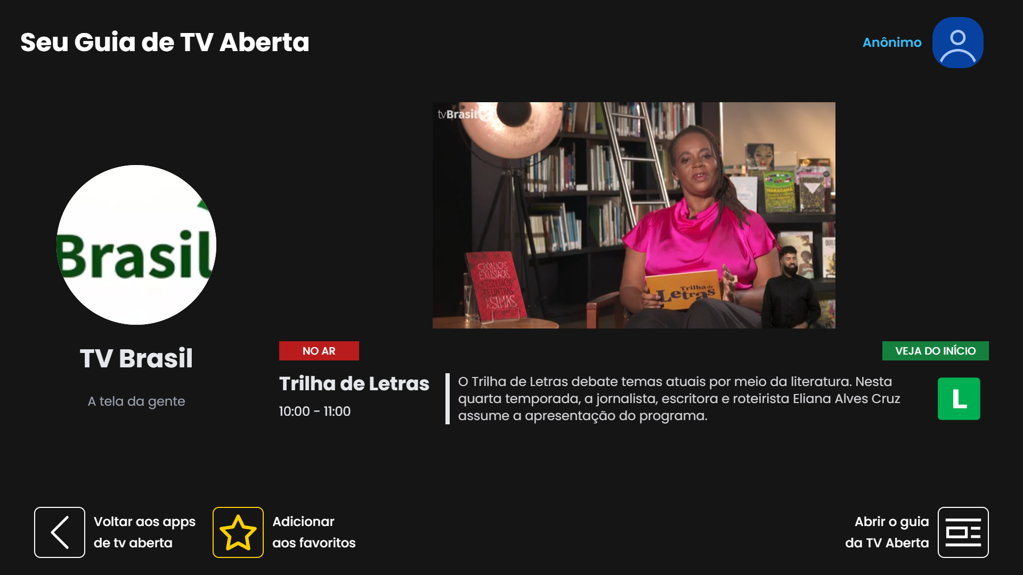

Slide 15
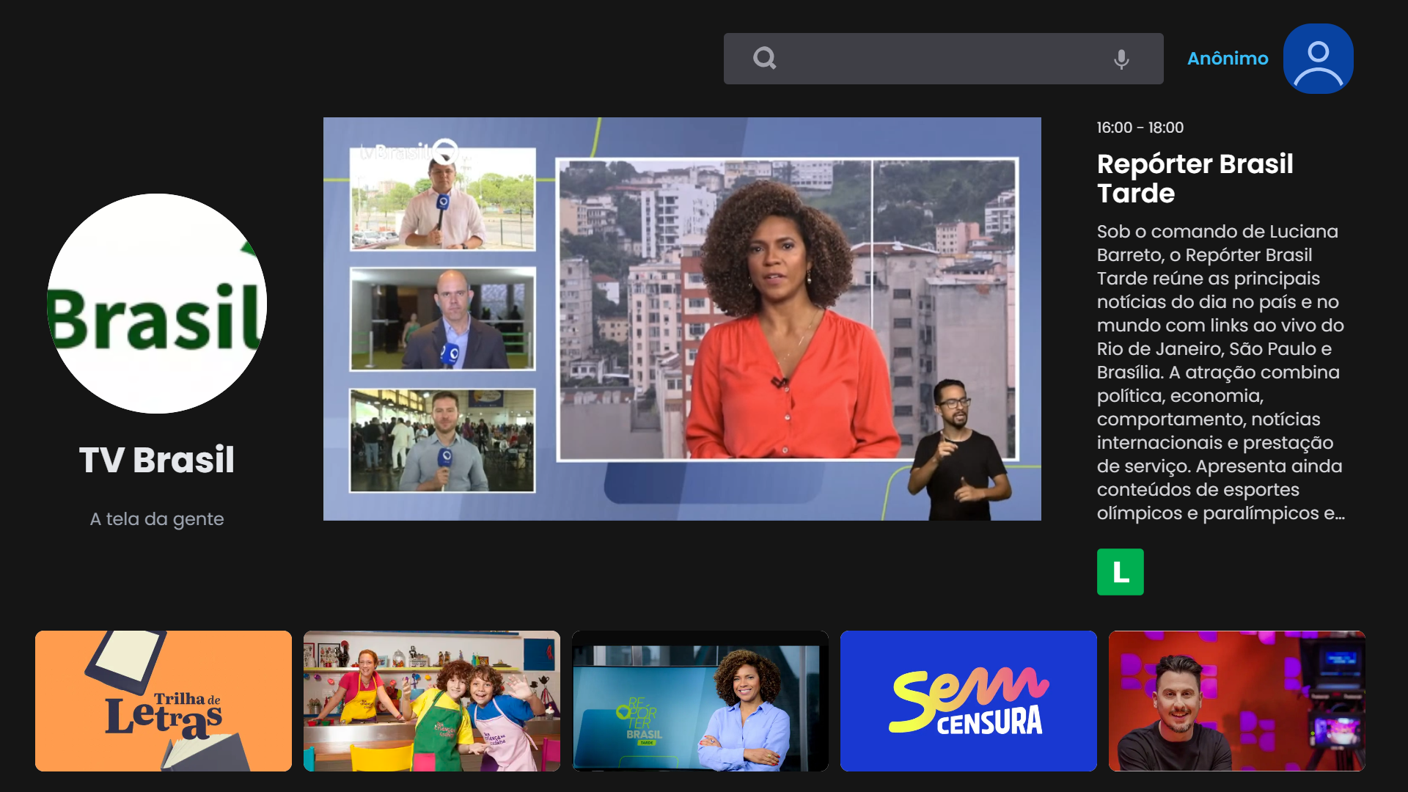

Slide 16
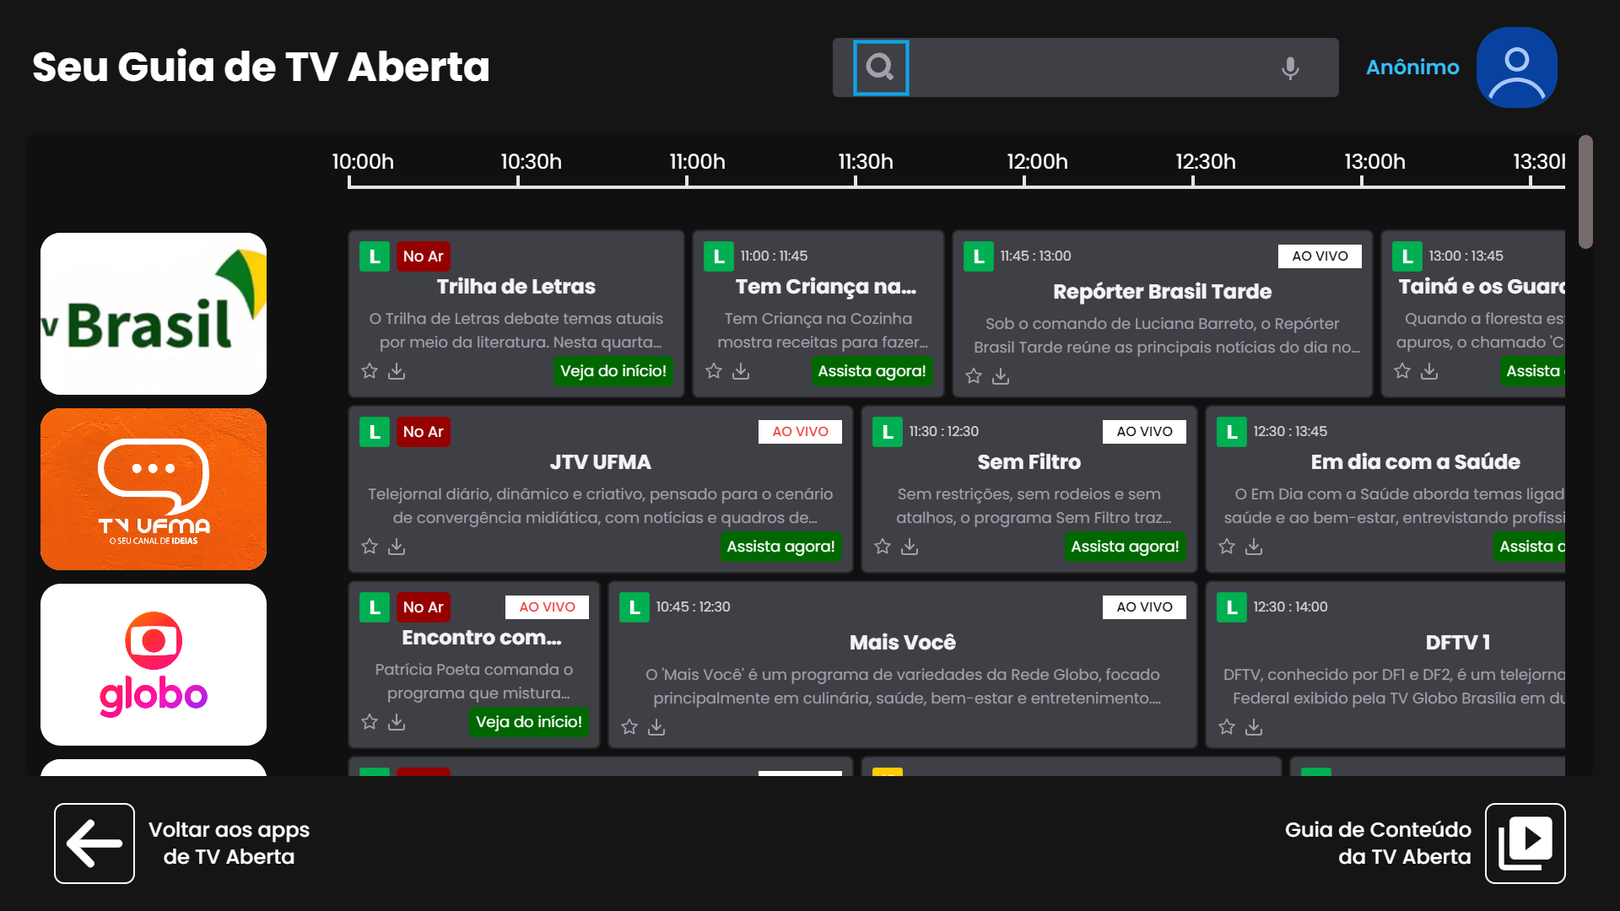

Slide 17
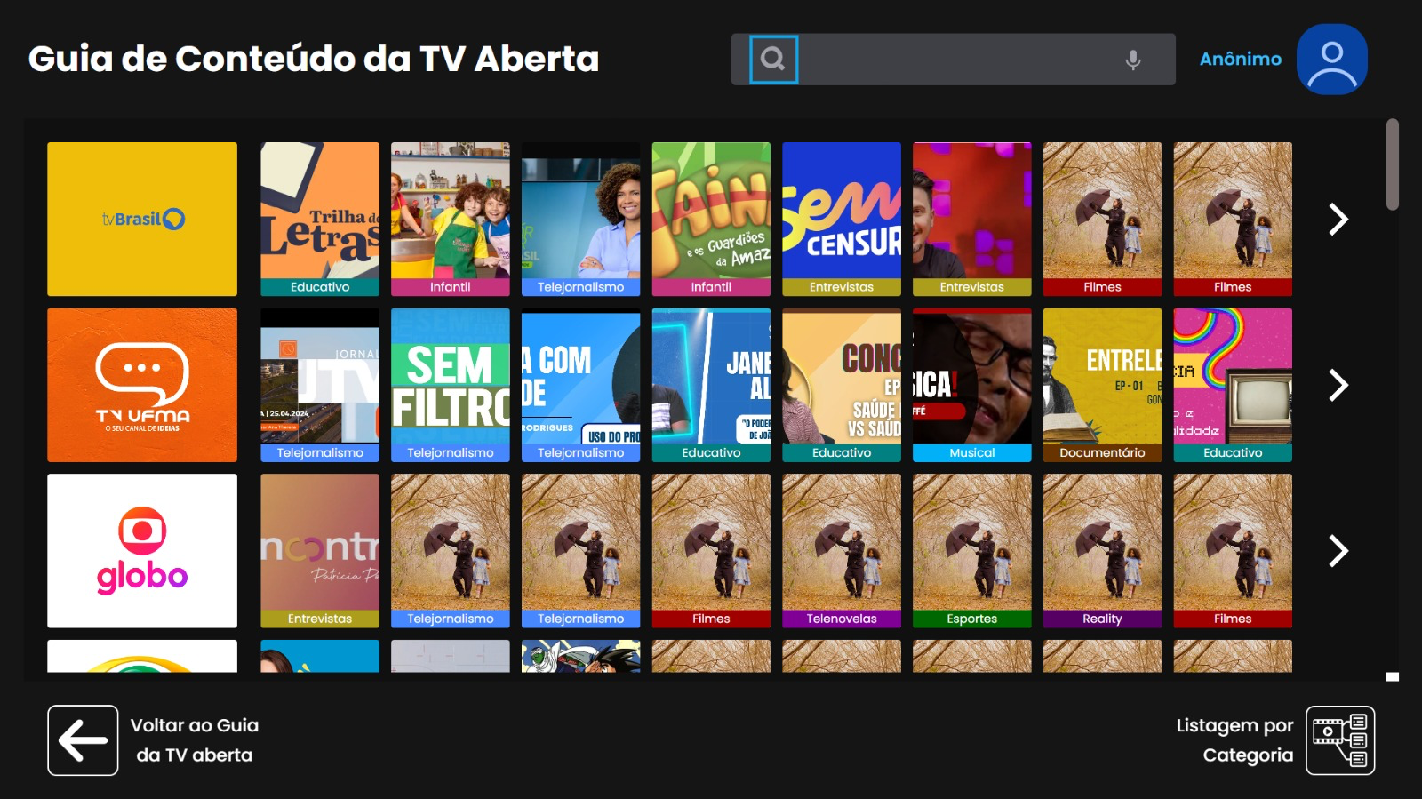

Slide 18
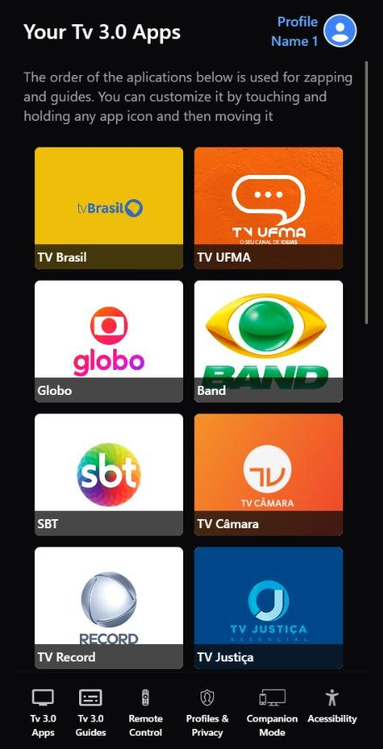
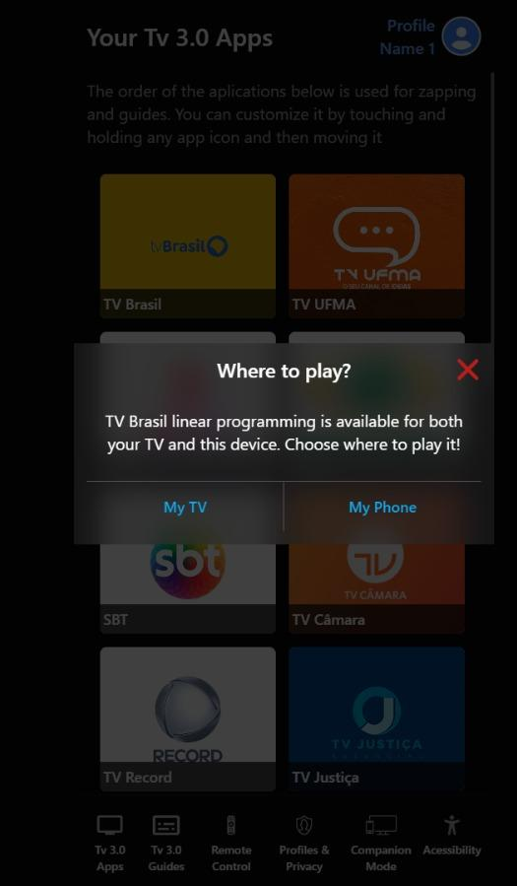
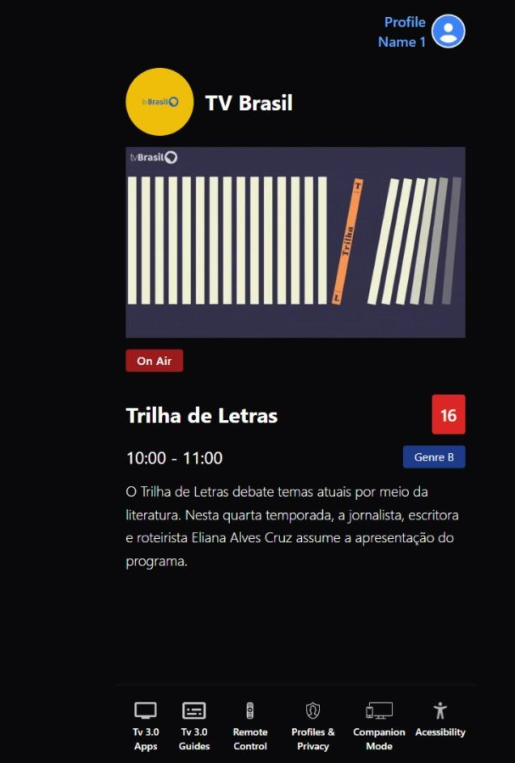

Slide 19
TV 3.0 e Personalização

Slide 20
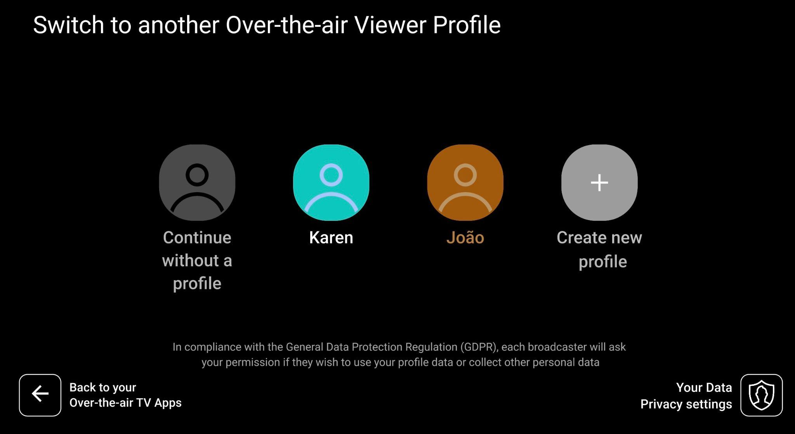

Personalização
Perfis de Telespectadores
Geolocalização
Conteúdo personalizado
  Inserção Dinâmica de Anúncios
  Recomendações
  Programação personalizada

Slide 21
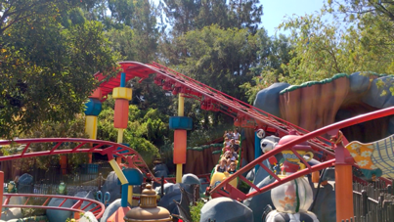

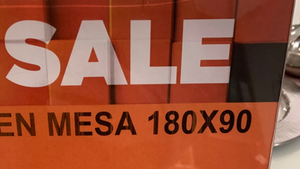

Anúncios direcionados – OTA-OTT
RADIODIFUSÃO
Programa
DASH
Intervalo Comercial
Programa
Sinalização de oportunidade de inserção
INTERNET

Slide 22

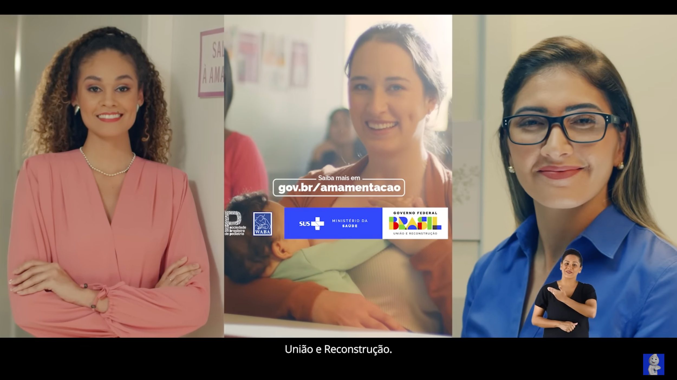
Comunicação Pública Direcionada
Região A
Região B

Slide 23
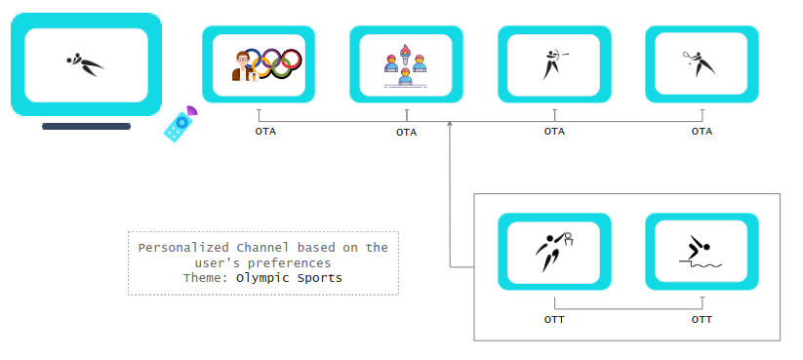
Programação personalizada
Programação personalizada baseada nas preferências do telespectador
Tema: Esportes Olímpicos

Slide 24
Programação personalizada

Slide 25
TV 3.0 e Privacidade

Slide 26
E a Privacidade?
TV 3.0 é um ambiente rico em dados de personalização, abrangendo desde hábitos de visualização até preferências baseadas na localização.
Radiodifusores coletam esses dados para refinar recomendações de conteúdo e monetizar com a publicidade direcionada
Telespectadores tornam-se cada vez mais vulneráveis ao possível uso indevido de dados.

Slide 27
Gerenciamento de Privacidade
Garantir a privacidade dos telespectadores é vital para manter confiança e incentivar engajamento contínuo.
Registros padronizados de privacidade oferecem uma solução viável.
Ao sinalizar e registrar explicitamente os propósitos de uso e consentimentos necessários, os radiodifusores podem garantir transparência em suas práticas.

Slide 28


Gerenciamento de Privacidade
①
Solicitação de Registro de Privacidade
Cópia dos Termos de Privacidade
DTV+
③ Exibição da interface de privacidade
⑥ Criação do recibo de privacidade
⑤ Registro de privacidade
② Seleção do app
do Radiodifusor 1
Radiodifusor 1
④ escolhas de privacidade
Telespectador

Slide 29
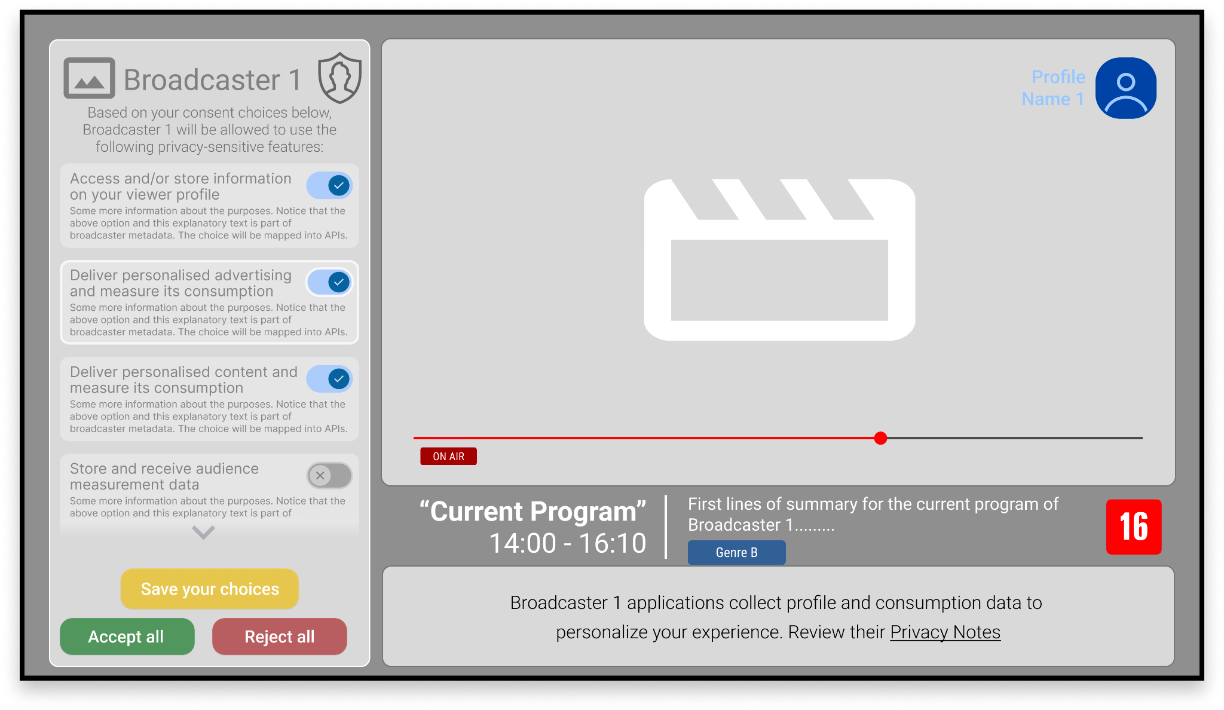
Gerenciamento de Privacidade

Slide 30
Conclusão
A TV 3.0 é:
Convergente IP
Plataforma orientada a aplicativos
Personalizada
Controle de privacidade

Slide 31
Obrigado!
Prof. Marcelo F. Moreno
Professor Associado - Universidade Federal de Juiz de Fora (UFJF)
Coordenador GT Codificação de Aplicações – Fórum SBTVD
Coordenador GT Camada de Aplicações da TV 3.0 – SET
marcelo.moreno@ufjf.br

